Slide 1
МАДОУ «Детский сад 135»
«Конструкторы LEGO как полифункциональное и трансформируемое средство образовательной среды группы»
Подготовила воспитатель:
Гаврилова О.А.

Slide 2
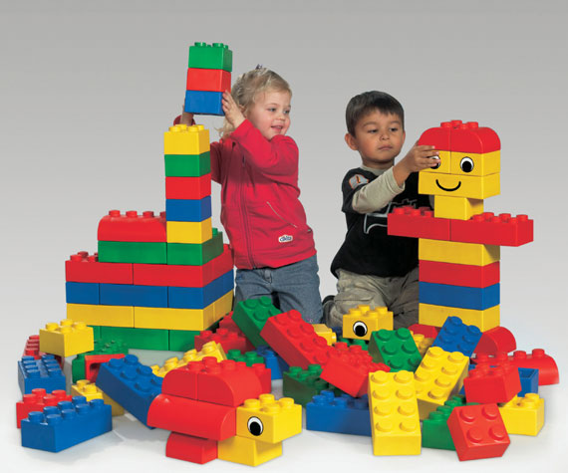
«Конструируя, ребенок действует, как зодчий, возводящий здание собственного интеллекта»
Ж. Пиаже
Конструкторы LEGO на сегодняшний день незаменимые материалы для занятий в дошкольных учреждениях. Дети любят играть в свободной деятельности. В педагогике LEGO-технология интересна тем, что, строясь на интегрированных принципах, объединяет в себе элементы игры и экспериментирования. Игры LEGO выступают способом исследования и ориентации ребенка в реальном мире. Дети учатся с момента рождения. Они прикасаются к предметам, берут их в руки, передвигают - и так исследуют мир вокруг себя. Для детей в возрасте от трех до шести лет основой обучения должна быть игра - в ее процессе малыши начинают подражать взрослым, пробовать свои силы, фантазировать, экспериментировать. Игра предоставляет детям огромные возможности для физического, эстетического и социального развития.

Slide 3
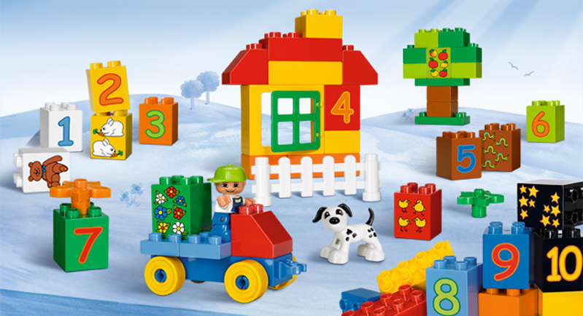
Применение конструктора LEGO способствует:
Развитию у детей сенсорных представлений, поскольку используются детали разной формы, окрашенные в основные цвета;
Развитию и совершенствованию высших психических функций (памяти, внимания, мышления, делается упор на развитие таких мыслительных процессов, как анализ, синтез, классификация, обобщение);
Тренировки пальцев кистей рук, что очень важно для развития мелкой моторики и в дальнейшем поможет подготовить руку ребенка к письму;
Сплочению детского коллектива, формированию чувства симпатии друг к другу, т.к. дети учатся совместно решать задачи, распределять роли, объяснять друг другу важность данного конструктивного решения.
Конструктивная деятельность очень тесно связана с развитием речи (т.к. вначале с ребенком проговаривается, что он хочет построить, из каких деталей, почему, какое количество, размеры и т.д., что в дальнейшем помогает ребенку самому определять конечный результат работы.)

Slide 4
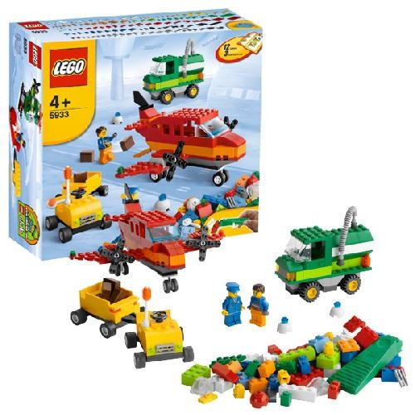
Конструкторы LEGO
В работах Н.Н. Поддьякова и др. показано, что развитие конструирования как деятельности, в процессе которой развивается ребенок, последовательно проходит три этапа:
конструирование по образцу (предметному или графическому);
конструирование по условиям;
конструирование по замыслу.

Slide 5
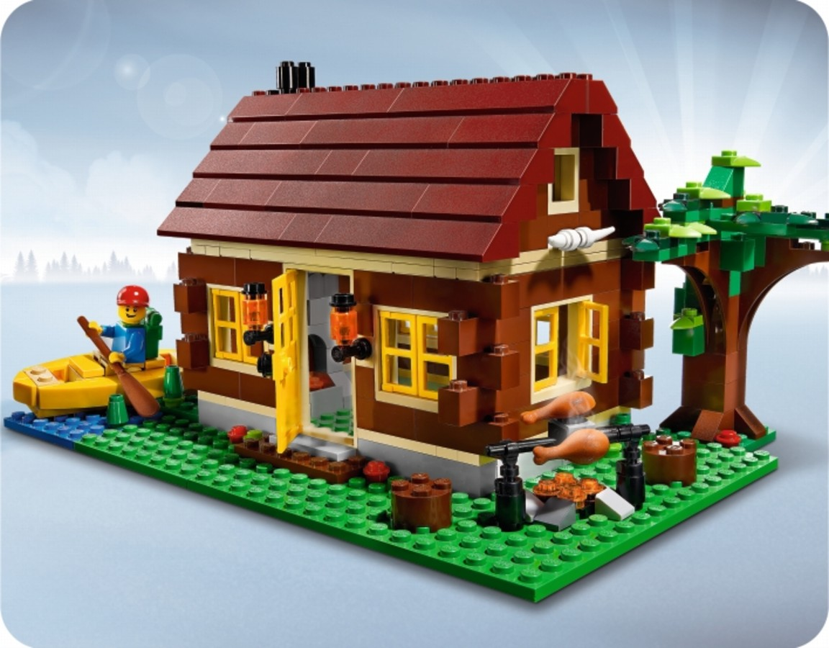
Конструкторы LEGO
Конструирование по образцу связано с воспроизведением уже готовой конструкции по схеме, рисунку.
Конструирование по условиям, как правило, обрамляется игровой ситуацией и предполагает создание знакомых ребенку конструкций с учетом игровых требований (размер, ширина, высота), например чтобы в дверь избушки проходил поросенок, чтобы по мосту мог проехать автомобиль и т.д.

Slide 6
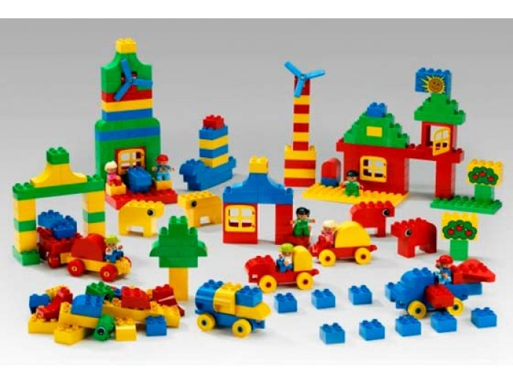
Конструкторы LEGO
Самым сложным видом, опирающимся на освоение знаковой функции мышления, является конструирование по замыслу. Оно предполагает наличие у ребенка представлений о создаваемой постройке, плана ее создания (какие элементы положить в основание, а какие выше, чтобы конструкция не разрушилась), а также знаний о приемах и материалах, с помощью которых ее можно сделать, и т.д. Считается, что это тип конструирования лучше остальных развивает творческие способности ребенка.

Slide 7
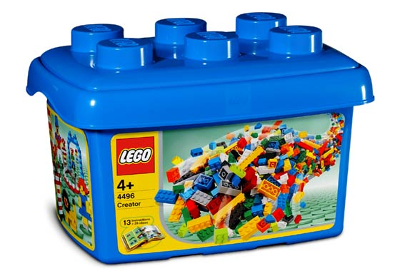
Конструкторы LEGO
Приведем небольшую подборку игровых упражнений для детей 3-7 лет, способствующих реализации различных образовательных областей ФГОС дошкольного образования.

Slide 8
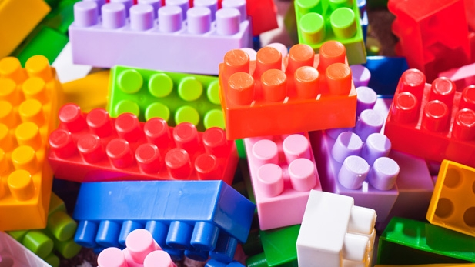
Образовательная область
«Познавательное развитие»
«Чудесный мешочек», «Найди такой же!», «Найди и назови!»
Цель: Развивать зрительное и слуховое внимание, зрительную и тактильную память; познакомить с понятиями «элемент», «деталь»; формировать умение различать геометрические фигуры, действовать по заданному образцу и словесной инструкции.
«Что изменилось?», «Чего не стало?»
Цель: Развивать зрительное внимание, ориентировку в пространстве; продолжать формировать представления о цвете и форме предметов; способность обозначать свои действия словами.

Slide 9
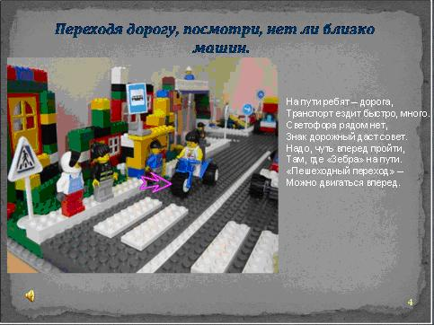
Образовательная область
«Социально-коммуникативное развитие»
«Светофор»
Цель: Продолжать знакомить с правилами безопасного перехода через проезжую часть; развивать пространственную ориентировку, цветовосприятие.
«На дороге»
Цель: Закреплять представления о правилах дорожного движения; побуждать создавать тематические постройки и обыгрывать их в совместной деятельности со взрослыми и сверстниками.
«Когда за дверью незнакомец»
Цель: Познакомить с правилами безопасного поведения в ситуации, когда ребенок находится один дома и незнакомец звонит в дверь; развивать активную речь; воспитывать разумную осторожность поведения.

Slide 10
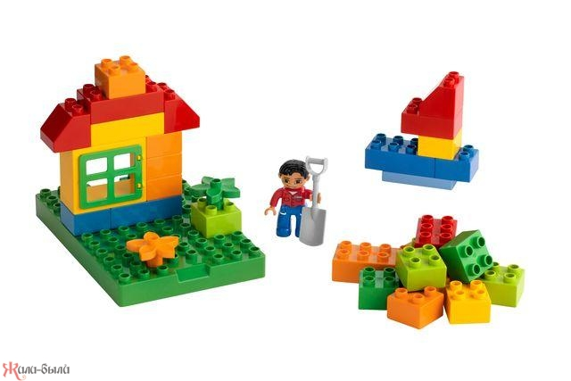
Образовательная область
«Речевое развитие»
«Выложи схему слова!»
Цель: Формировать умение осуществлять звуковой анализ слов, состоящих из трех-шести звуков; продолжать учить выкладывать схему слова, обозначая гласные звуки красным цветом, согласные твердые – синим, согласные мягкие – зеленым цветом; закреплять представления о понятиях «слово», «звук», «буква».
«Расскажи сказку!»
Цель: Развивать связную речь, формировать умение составлять сюжетный рассказ в логической последовательности, используя три структурные части (зачин, развитие действия, концовка); развивать воображение и словесное творчество детей.

Slide 11
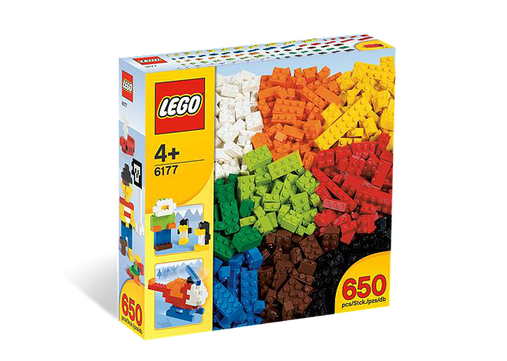
Образовательная область
«Художественно-эстетическое развитие»
Конструктивно-модельная деятельность
«Построй длинную (короткую) дорожку!»
Цель: Формировать умение выделять пространственные признаки предметов (высота, длина, ширина) и выполнять простые задания. Предполагающие уменьшение или увеличение построек, двумя способами: путем мелких деталей на более крупные и путем надстраивания частей; развивать активную речь за счет использование определений (длинная, короткая, прямая. извилистая).
«Широкая и узкая тропинки»
Цель: Продолжать формировать представления о ширине предметов; учить сравнивать предметы по ширине; развивать умение анализировать предметный или графический образец и соотносить свои действия с ним.

Slide 12
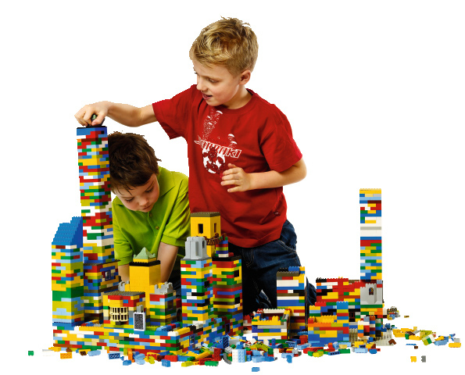
Конструкторы LEGO
Стихи
«Лего» – умная игра,
Завлекательна, хитра.
Интересно здесь играть,
Строить, составлять, искать!
Приглашаю всех друзей
«Лего» собирать скорей.
Там и взрослым интересно:
В «Лего» поиграть полезно!

Slide 13
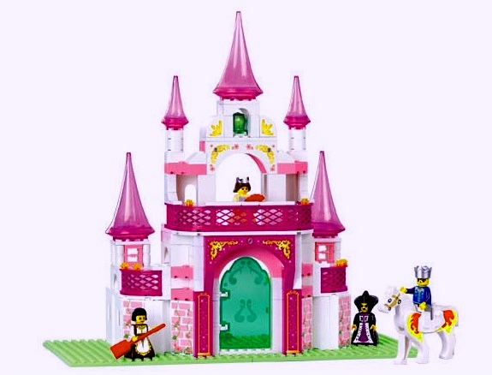
Конструкторы LEGO
Стихи
ЛЕГО это мир фантазий!
Мир идей, разнообразий.
Изучая схемы в нем,
Может получиться дом.
Или мы построим замок,
Где живет большой дракон.
Он принцессу сторожит
И огнем на всех рычит.
ЛЕГО руки развивает
И мечтать нам не мешает.
И скажу про ЛЕГО я
Это лучшая игра!

Slide 14

Конструкторы LEGO
Уникальным явлением в мире игр для детей всего мира, позволяющим без проблем общаться всем на одном универсальном языке – языке игры, является конструктор LEGO.

Slide 15
Спасибо за внимание!

